Slide 1
중간 프로젝트명 : PCB 카운터
개요 : SMT라인에서 생산되는 PCB를 종류별로 식별하고 수량을 카운트할 수 있는 분류 알고리즘 개발
내용 : dataset/폴더에 있는 여러 개의 PCB사진을 가지고 이진화를 한 후에 부품실장 위치가
같은 PCB끼리 분류할 수 있는 알고리즘
입력 : 여러 개의 컬러 PCB사진
출력 :
A PCB : 5EA
B PCB : 3EA
C PCB : 2EA
PCB종류와 개수 출력
구현 범위 : 이미지 처리속도 향상을 위해 컬러영상을 그레이 스케일로 변환 후 이진화 하여 이미지 크기를 줄이고
PCB별로 구분 가능하도록 PCB패턴은 삭제하고 실장된 부품영역만 보일수 있게 필터링

Slide 2
구현 순서
1. 이미지 리스트 불러오기
- glob을 사용하여 이미지 배열에 저장
2. 이미지 사이즈 일원화
- 512 * 512 사이즈로 resize진행
3. 샤프닝
- 컬러이미지를 그레이 스케일로 진행
- 샤프닝 필터를 사용하여 이미지를 더 선명하게 변환
4. 이진화
- 이미지 비교의 연산속도 향상을 위해 이진화 진행
- otsu threshol알고리즘 적용
5. 모폴로지 연산
- 팽창과 오프닝을 사용하여 큼직한 요소들만 부각시킴
6. 이미지 비교
- ssim을 사용하여 두 이미지의 비슷한 정도를 측정하여 65%이상이면 같은 PCB로 판단
7. 반복을 통한 PCB카운팅
- 기준이 되는 PCB갯수 카운팅
- 기준과 Similarity가 65%이상이 된 PCB요소를 카운팅

Slide 3
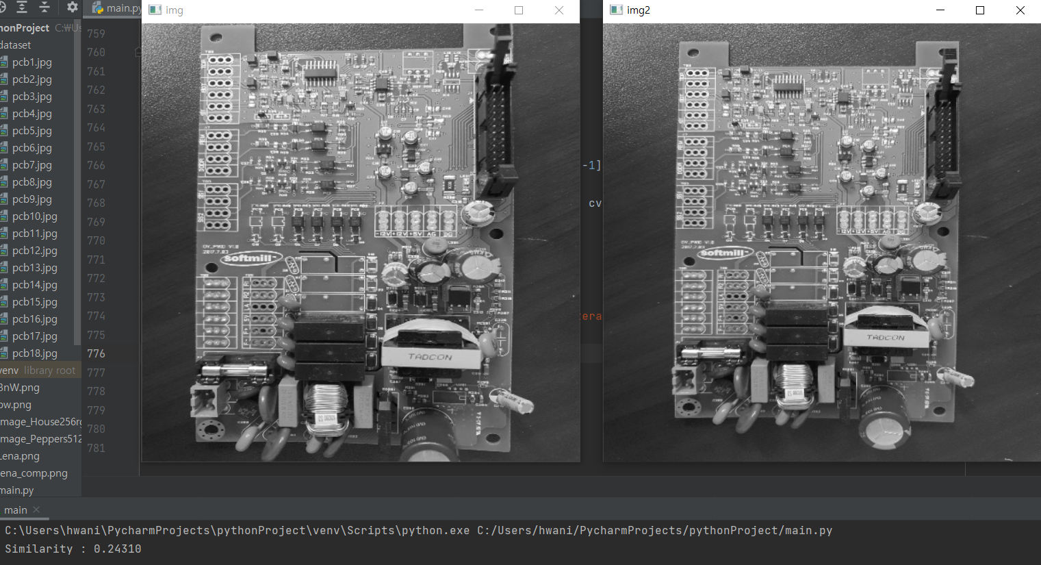
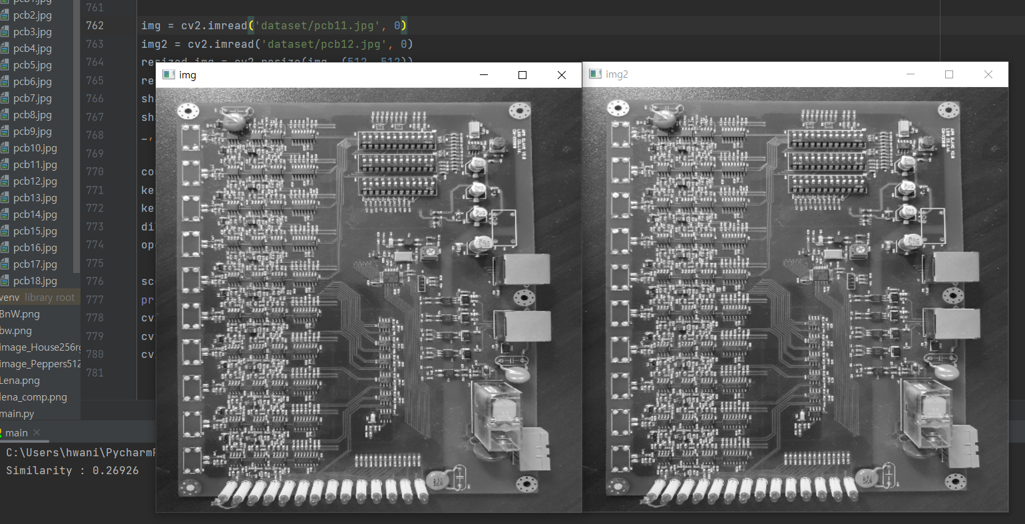
같은 PCB 종류임에도 사진이 찍힌 위치나 다른 요인으로 인해
비슷한 정도가 24%밖에 측정이 안됨

Slide 4
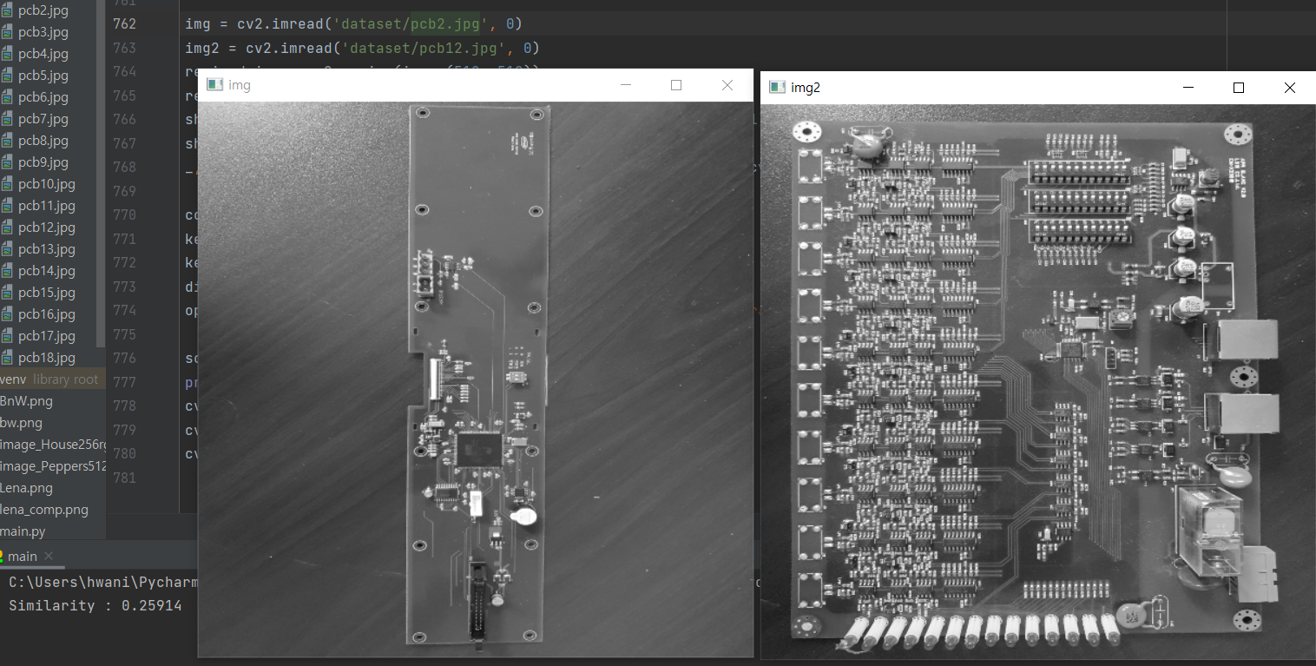
- 다른 PCB를 비교하여도 같은 PCB와 similarity의 차이가 나지 않아 구분이 어려움

Slide 5
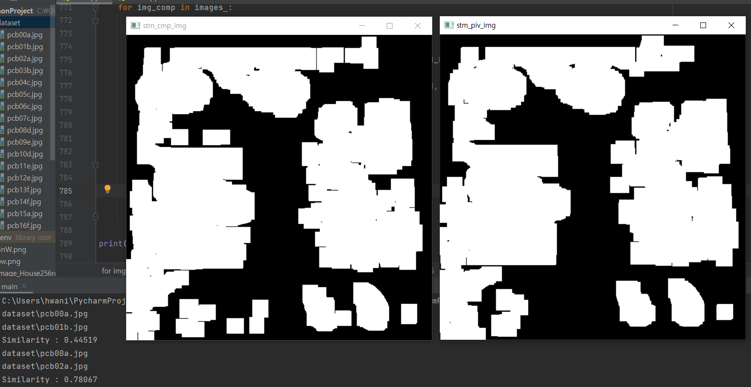
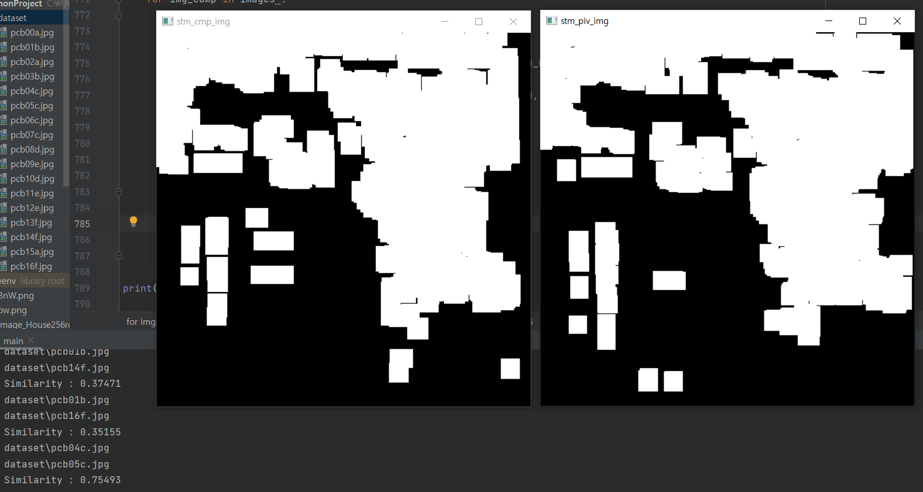
해당 프로젝트의 필터 알고리즘을 적용한 결과
Similarity가 같은 PCB는 70%대 다른 PCB는 40%대로 구분이 가능해짐

Slide 6
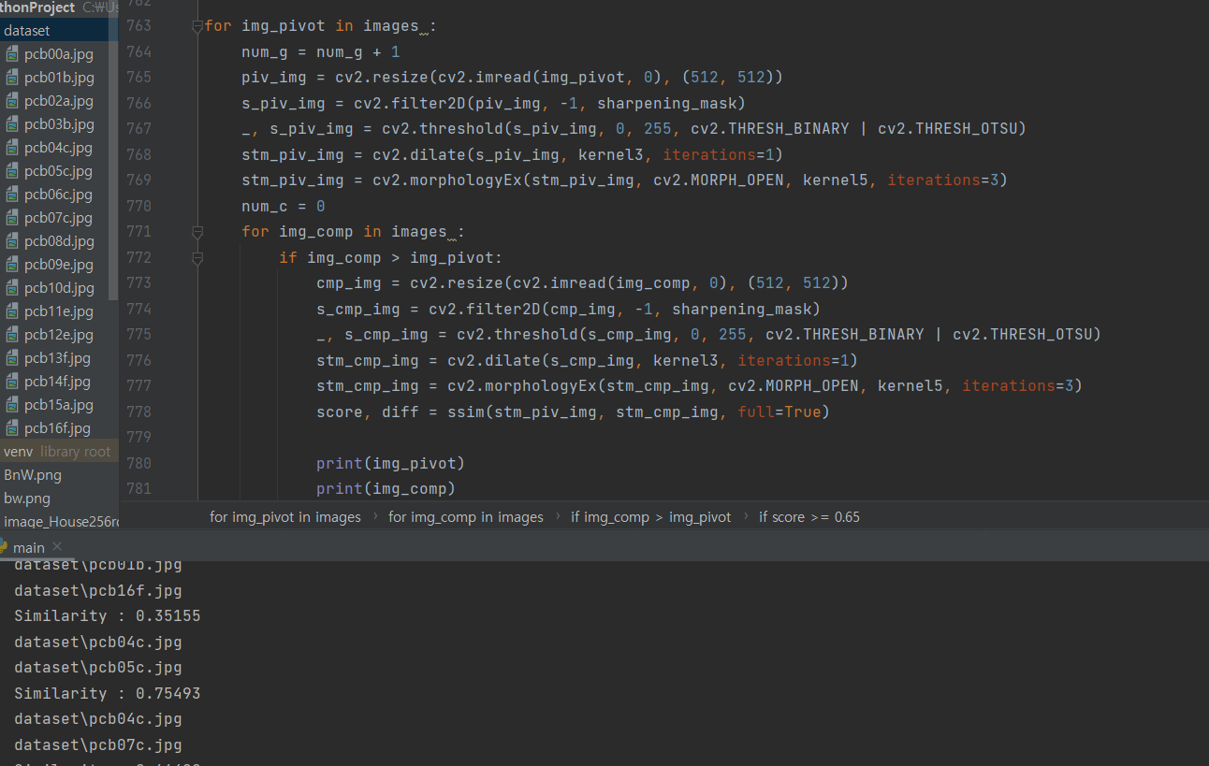
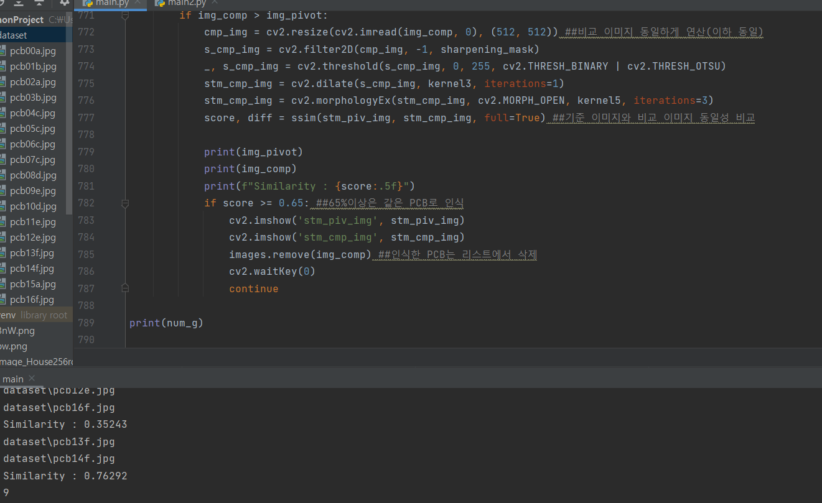
반복문을 통하여 Similarity가 65%이상인 요소는 리스트에서 삭제하여 이미지
리스트가 끝날때까지 기준이 된 PCB를 카운트 => PCB종류 수
기준 PCB가 바뀔때 마다 삭제된 요소 카운트 => 해당 PCB의 개수

Slide 7
기말 프로젝트명 : PCB 카운터2
개요 : SMT라인에서 생산되는 PCB를 종류별로 식별하고 수량을 카운트할 수 있는 분류 알고리즘 개발
내용 : dataset/폴더에 있는 여러 개의 PCB사진을 ORB로 디스크립터를 추출하고 BF-Hamming 매칭기로 매칭을
계산하여 정상매칭 개수로 PCB종류를 파악
입력 : 여러 개의 컬러 PCB사진
출력 :
A PCB : 5EA
B PCB : 3EA
C PCB : 2EA
PCB종류와 개수 출력
구현 범위 : ORB디스크립터 추출, BFHamming매칭(RANSAC 알고리즘 사용), 이미지 비교

Slide 8
구현 순서
1. 이미지 리스트 불러오기
- glob을 사용하여 이미지 배열에 저장
2. ORB디스크립터 추출
- 최대 매칭수 200
3. BFHamming매칭
- NORM_HAMMING
- RANSAC 알고리즘 사용
4. 비교 이미지간 정상 매칭갯수 카운트
- 50이상이면 같은 PCB
5. 출력
- 종류별 카운팅

Slide 9
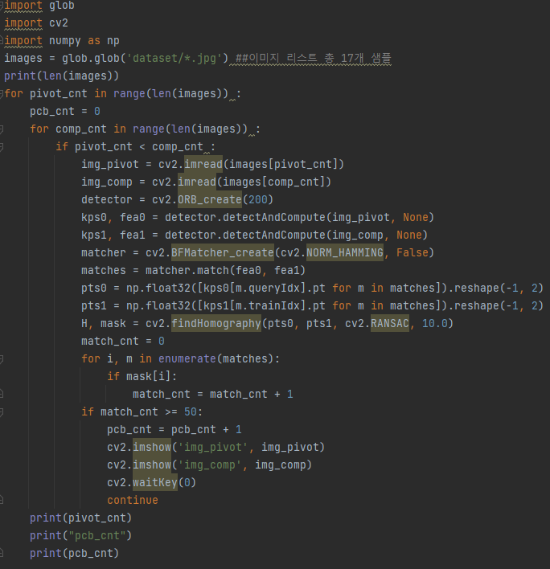
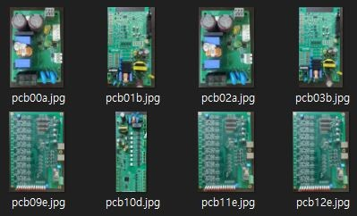
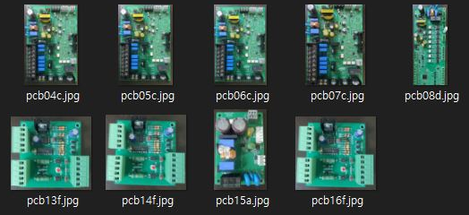
소스코드 & 데이터 셋

Slide 10
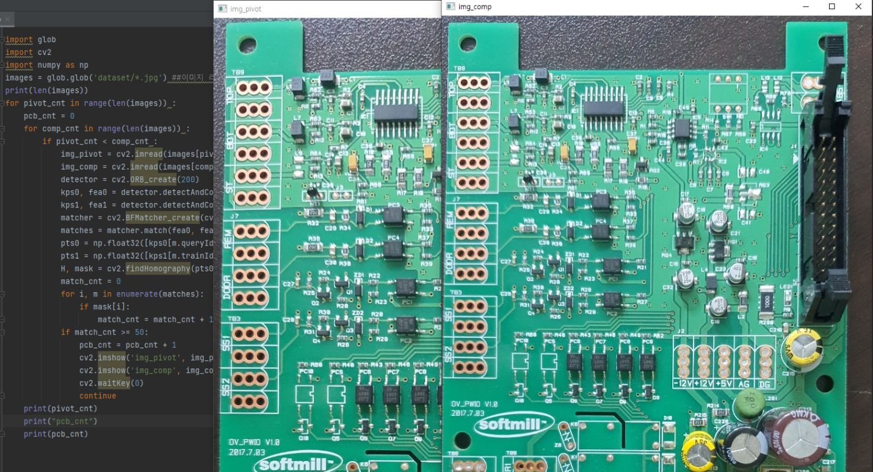
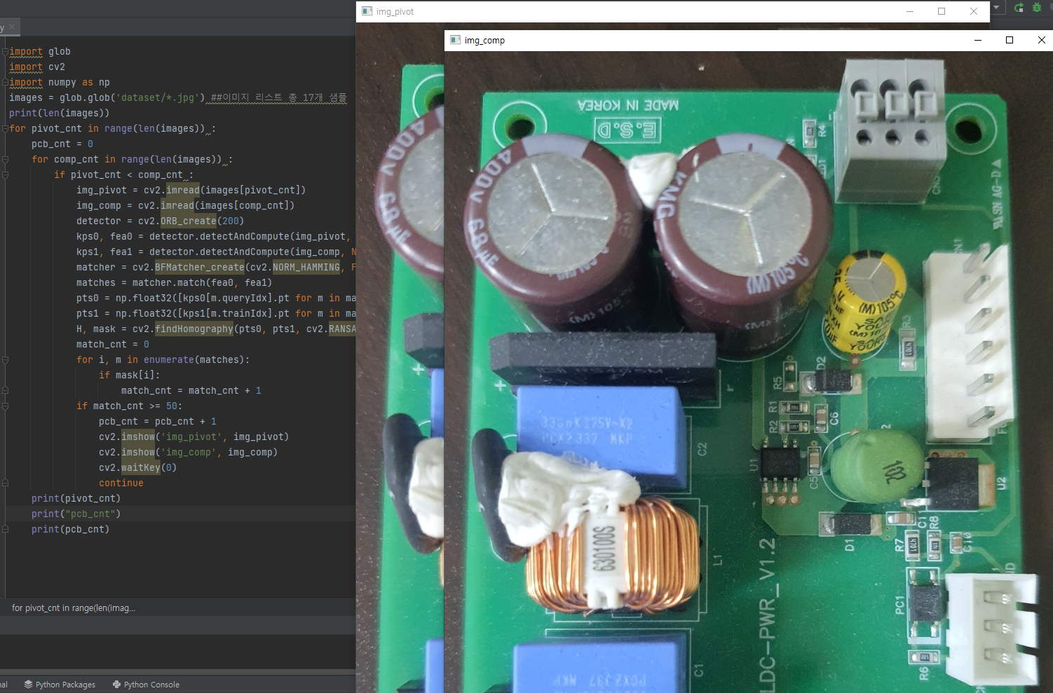
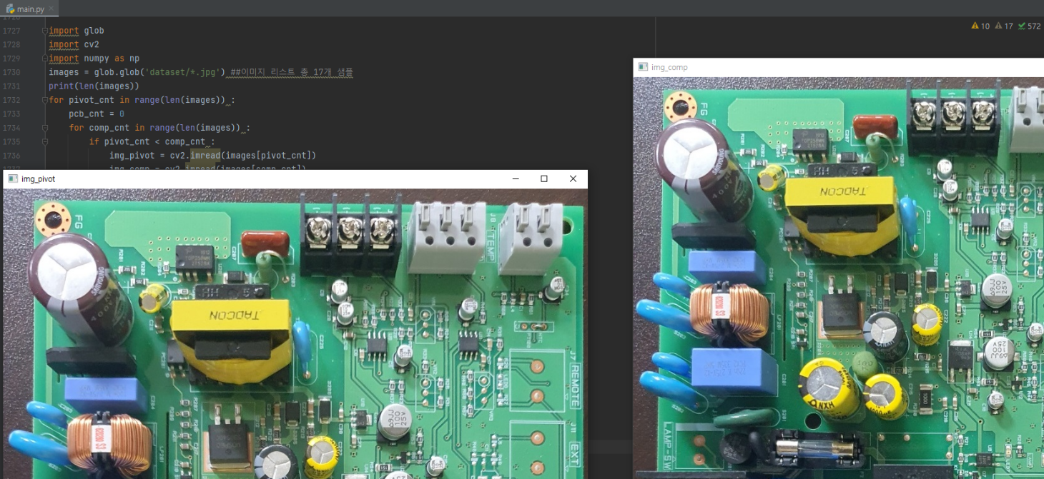
결과

Slide 11
감사합니다.

